Slide 1
《汉语拼音12 ɑneninunün》
语文精品课件 一年级上册
授课老师：某某 | 授课时间：20XX.XX
某某小学

Slide 2
复韵母
ɑi ei ui
ɑo ou iu
ie üe er

Slide 3
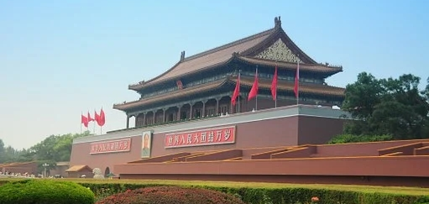
我会读
ɑn
ɑn，ɑn，ɑn，天安门。

Slide 4
我会读
yuan
yu + an→yuan

Slide 5
yuan的四声
yuān
yuán
yuǎn
yuàn

Slide 6
认识前鼻韵母
en
摁个门铃en en en。

Slide 7
练习拼读
wān
tǎn
nèn
quán
nán
an
wèn
jiān
zhàn
rǎn
duǎn

Slide 8
练习拼读
chén
nèn
kěn
en
wèn
zhēn
rén

Slide 9
小小书法家
an
en

Slide 10
读一读：
ān án ǎn àn
ēn én ěn èn

Slide 11
读一读：
in

Slide 12
读一读
树阴下面多阴凉，yīn yīn yīn。
十五的月亮洒银光，yín yín yín。
夏天热，喝饮料，yǐn yǐn yǐn。
杯上有个小手印，yìn yìn yìn。

Slide 13
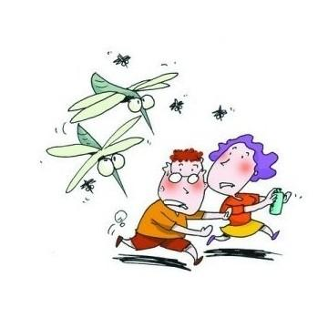
读一读
un

Slide 14
读一读
ün

Slide 15
顺口溜
一只蚊子，ún ún ún；
头晕头晕，ǖn ǖn ǖn；
白云白云，ǘn ǘn ǘn。

Slide 16
读一读
yūn
yún
yǔn
yùn

Slide 17
练习拼读
pīn
mín
nín
in
qīn
jìn
xīn

Slide 18
练习拼读
rùn
chūn
tūn
un
lún
hūn
zhǔn

Slide 19
练习拼读
jūn
qún
ün
xún

Slide 20
做一做
g——un——( ) j——ün—— ( )
k——un——( ) q——ün——( )
h——un——( ) x——ün——( )
gun
jun
kun
qun
hun
xun

Slide 21
阅读
jiā
家
lán
tiān
shì
bái
yún
de
jiā
蓝 天 是 白 云 的 家 ，
树 林 是 小 鸟 的 家 ，
小 河 是 鱼 儿 的 家 ，
泥 土 是 种 子 的 家 。
我 们 是 祖 国 的 花 朵 ，
祖 国 就 是 我 们 的 家 。
shù
lín
shì
xiǎo
niǎo
de
jiā
xiǎo
hé
shì
yú
ér
de
jiā
ní
tǔ
shì
jiā
zhǒng
zi
de
wǒ
mēn
shì
zǔ
guó
de
huā
duǒ
zǔ
guó
jiù
shì
wǒ
men
de
jiā

Slide 22
感谢各位的聆听
语文精品课件 一年级上册
授课老师：某某 | 授课时间：20XX.XX
某某小学

